Slide 2
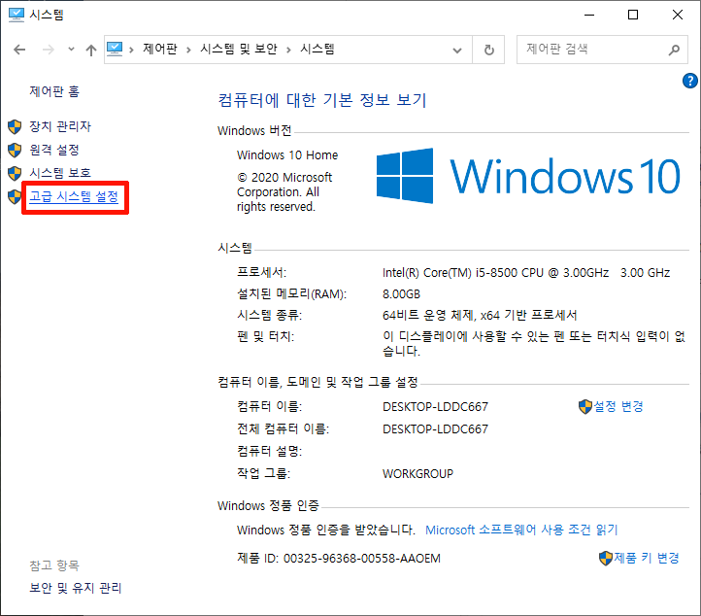
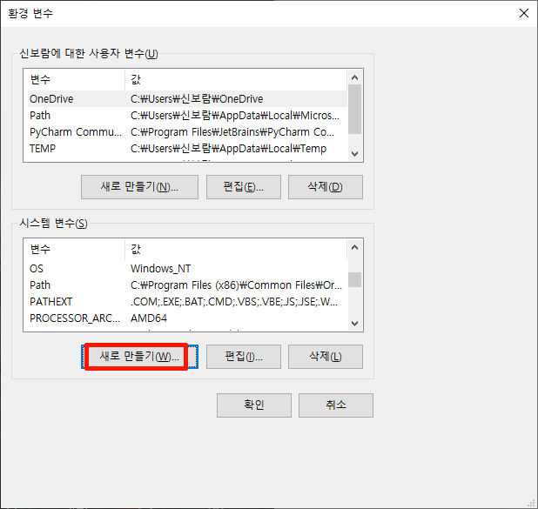
Java 환경변수 설정

Slide 3
JDK 설치 파일 다운로드
난중에 사진추가

Slide 4
JQuery의 사용
1. js 파일을 현재 실행중인 서비스하는 웹 사이트에서 다운로드
2. js 파일을 CDN 웹 사이트에서 다운로드 (구글링)
linkjQuery CDN
Google CDN
Microsoft CDN
CDNJS CDN
jsDelivr CDN

Slide 5
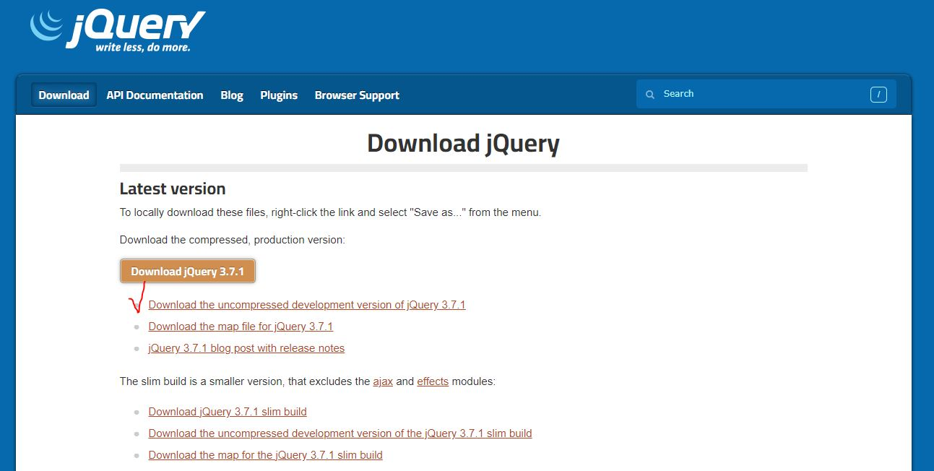
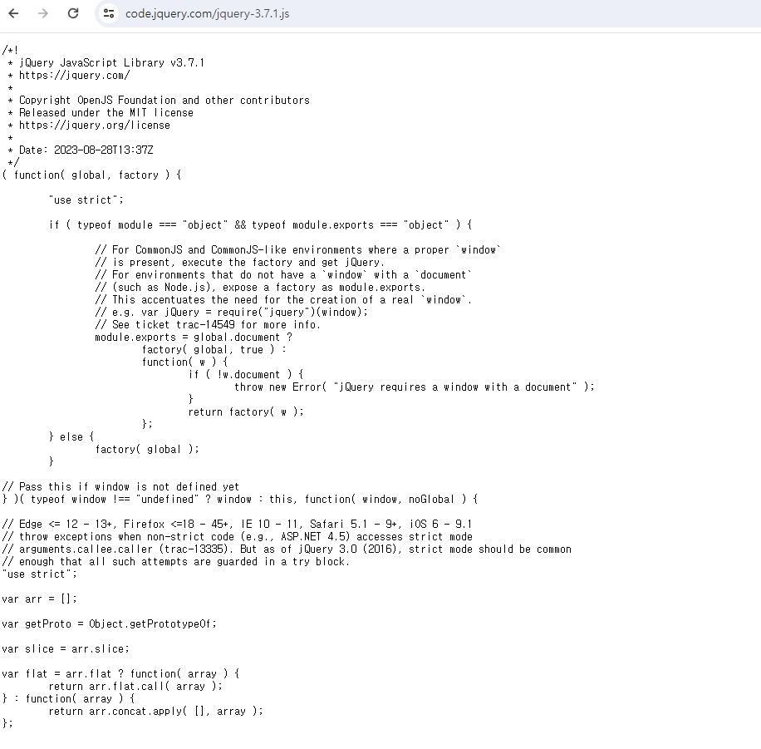
1. jQuery.com에서 다운로드 후 프로젝트 파일에 첨부/src 하는 방법
1. 오른쪽 페이지 가서 마우스 우클릭 + 다른 이름으로 저장
2. 작성중인 프로젝트에 폴더 만들어서 해당 파일 추가하기.
+ 주소 끝에 min 입력해서 min파일도 같이 저장/추가

Slide 6
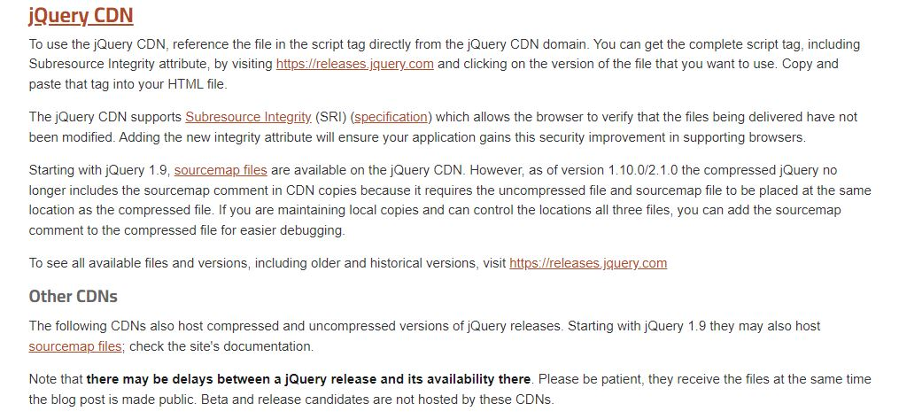
2. CDN(Content Delivery Network) 웹 사이트 접속 - src 소스 복붙 걸기 ex) <script src="http://code.jquery.com/jquery-3.7.1.js"></script>

